Slide 1

Clase 17. Curso SQL
TRIGGERS

Slide 2


RECUERDA PONER A GRABAR LA CLASE

Slide 3

Concepto general de un Trigger
Tipos de Triggers
Sintaxis e implementación de un Trigger
OBJETIVOS DE LA CLASE

Slide 4
MAPA DE CONCEPTOS

Slide 5

MAPA DE CONCEPTOS CLASE 17
CONCEPTO GENERAL
FUNDAMENTOS
TIPOS DE TRIGGERS
TRIGGERS
CÓMO ELABORAR UN TRIGGER
SINTAXIS
IMPLEMENTACIÓN

Slide 6

TRIGGERS

Slide 7
CONCEPTO GENERAL

Slide 8

TRIGGER: DEFINICIÓN
Definimos como Trigger a un conjunto de sentencias o programa almacenado en el servidor (de DB) creado para ejecutarse (dispararse) de forma automática, cuando uno o más eventos de DML específicos ocurren en la DB.

Slide 9

TRIGGER: DEFINICIÓN
El Trigger se despierta y ejecuta sus sentencias en el momento en que una operación de DML (INSERT, UPDATE y DELETE) asociada al disparador aparece.

Slide 10
USOS ESPECÍFICOS

Slide 11
TRIGGER: USOS ESPECÍFICOS
Los Triggers nacieron integrados a las bases de datos para funcionar de la misma forma en la cual muchos lenguajes de programación activan la detección de eventos específicos cuando el programa se ejecuta.
Pero un Trigger no funciona de forma mágica. Nosotros somos quienes debemos definirlo y escribir su lógica.

Slide 12

TRIGGER: USOS ESPECÍFICOS
La funcionalidad principal que más se les da a los Triggers en el ecosistema de bases de datos, es activarlos para alimentar las tablas de auditoría.
Estas tablas funcionan como complemento dentro de una bb.dd., recopilando información adicional que no es importante dentro de las tablas principales.

Slide 13

TRIGGER: TABLAS DE AUDITORÍA
Tablas de Auditoría, Log, Bitácora, son algunos nombres con los cuales se definen a estas tablas secundarias, que se ocupan de almacenar información no importante para el negocio en sí, pero clave para el departamento de IT y/o de Seguridad Informática.

Slide 14

TRIGGER: TABLAS DE AUDITORÍA
Por ejemplo una tabla Productos, almacena información del mismo como ser: código, descripción, fecha de alta o fabricación, precio de costo y precio de venta, entre otros.
Podemos registrar en una tabla de auditoría paralela, quién lo creó, fecha de creación, quién modificó su precio de venta o de costo, cuándo, y quién lo eliminó de la lista de Productos.

Slide 15
TRIGGER: TABLAS DE AUDITORÍA
Todo este registro o bitácora de cambios, lo podemos realizar activando uno o más Triggers que monitoreen todos estos pasos y cambios sobre uno o más registros.
Las tablas de LOGs o Bitácoras no suelen tener relación alguna con las entidades que monitorean y, muchas veces, almacenan información general de diferentes entidades.

Slide 16
TIPOS DE TRIGGER

Slide 17
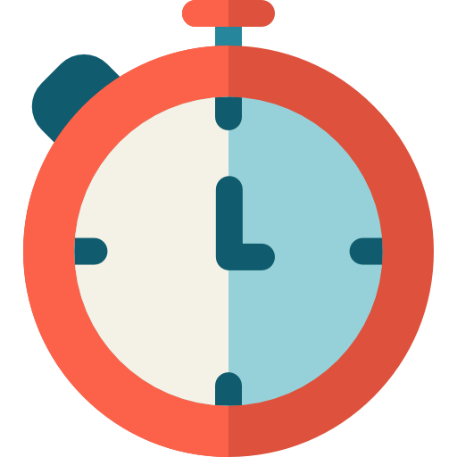
TIPOS DE TRIGGER
El uso de Trigger se puede establecer en dos momentos diferentes de cuando se realiza una operación del tipo UPDATE, DELETE, o INSERT.
Ese momento puede ser antes (BEFORE) de que ocurra la operación, o después (AFTER) de que ocurra la misma.

Slide 18
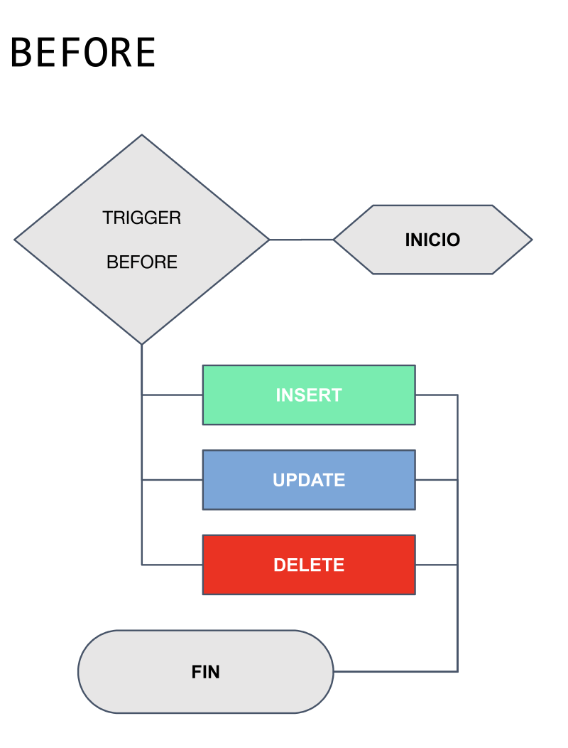
TIPOS DE TRIGGER: BEFORE
Cuando el usuario envía una operación del tipo INSERT, UPDATE o DELETE sobre una tabla, y esta tiene activo el Trigger que detecta la operación, se disparará la acción BEFORE, la cual permitirá por ejemplo registrar en una tabla de auditoría que se realizará la operación xx sobre la tabla yy.

Slide 19
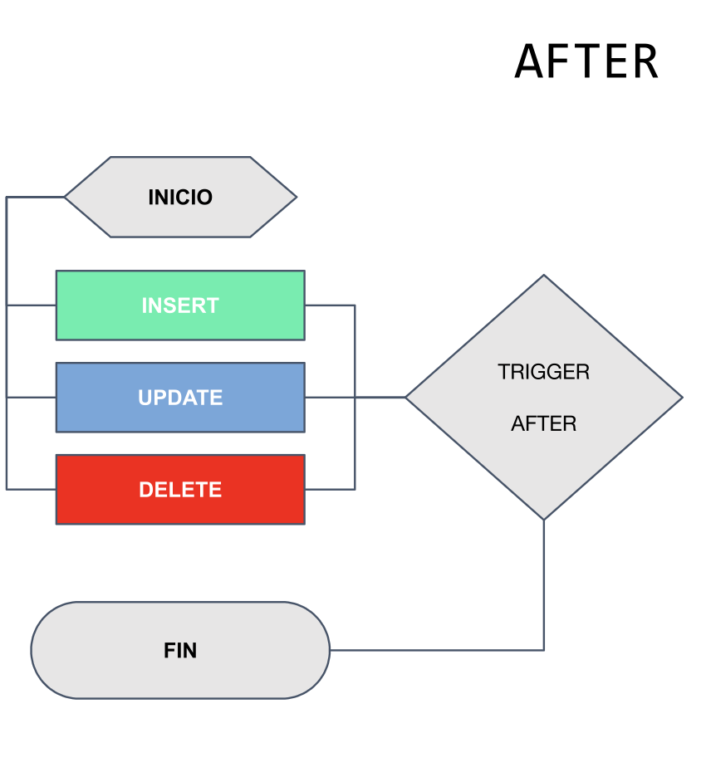
TIPOS DE TRIGGER: AFTER
Cuando el usuario envía una operación del tipo INSERT, UPDATE o DELETE sobre una tabla, y esta tiene activo el Trigger que detecta la operación, se disparará la acción AFTER, la cual registrará en una tabla de auditoría que se realizará la operación xx sobre la tabla yy.

Slide 20
IDENTIFICAR TRIGGERS EN UNA TABLA

Slide 21
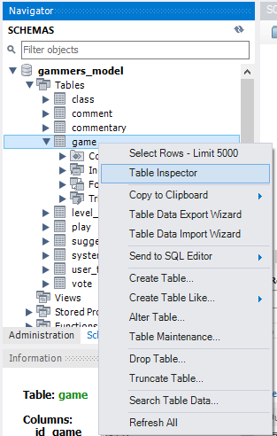
TIPOS DE TRIGGER: AFTER
Si deseamos ver el o los Trigger(s) asociado(s) a una tabla, desde el SGBD pulsamos sobre la tabla con el botón secundario del mouse, y seleccionamos del menú contextual la opción Table Inspector.

Slide 22

TIPOS DE TRIGGER: AFTER
Se abre la pestaña de inspección, donde debemos pulsar sobre la opción Triggers. Allí veremos listado cada uno de los Triggers creados sobre esta tabla, el tipo de evento y el momento en el cual se activa, su fecha de creación, usuario, y demás información.

Slide 23
SINTAXIS

Slide 24
SINTAXIS
Antes de crear un trigger, debemos tener previamente definidas:
La tabla a la cual le asociaremos el trigger
La tabla donde se realizarán operaciones relacionadas al Trigger
Resuelto estos dos puntos, queda definir si el Trigger se ejecutará antes o después de la acción a evaluar. Esto impactará en su sintaxis.

Slide 25
SINTAXIS
En una ventana de script, utilizaremos la sentencia CREATE TRIGGER, seguida al “nombre amigable” que nos permitirá identificar su función.
Seguido a dicha sentencia, debemos agregar el comando que indica si se ejecuta antes o después de la acción a evaluar, el tipo de acción que controlará, y sobre qué tabla trabajará.

Slide 26
SINTAXIS
En el siguiente ejemplo, utilizamos la sentencia (CREATE TRIGGER) para definir una acción posterior al alta (AFTER INSERT) de un nuevo producto en la tabla homónima (ON productos).
CREATE TRIGGER `accion_y_nombre_del_trigger` AFTER INSERT ON `productos`
...

Slide 27
SINTAXIS
Nos quedan dos incógnitas a resolver para finalizar el armado del Trigger (manipular la inserción de múltiples registros e identificar los nuevos registros).
Lo primero lo resolveremos con la sentencia FOR EACH ROW, mientras que, lo segundo, con el comando NEW.

Slide 28
NEW

Slide 29
NEW
La palabra reservada NEW se ocupará de detectar o ubicar a cada nuevo registro agregado. No la utilizamos para un registro (o fila) completo en sí, sino que debemos integrar con cada uno de los datos que conforma un nuevo registro.
De esta forma garantizamos que se llevará una bitácora de cada uno de los nuevos registros que se inserten en la tabla principal.

Slide 30
NEW
Ejemplo de cómo integrar la sentencia NEW en combinación con FOR EACH ROW.
CREATE TRIGGER `accion_y_nombre_del_trigger` AFTER INSERT ON `productos`
INSERT INTO `tabla_auxiliar` (campo1, campo2...)
VALUES (NEW.campo1, NEW.campo2...)

Slide 31
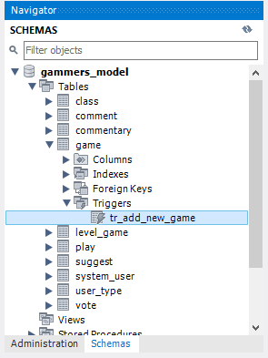
TRIGGERS ASOCIADOS
Cada tabla podrá contener más de un trigger asociado. Si deseamos visualizar los mismos, debemos ubicar en el SGBD, el apartado Tables, luego la tabla a la cual le asociamos los triggers, y finalmente el apartado Triggers.

Slide 32

☕
BREAK
¡5/10 MINUTOS Y VOLVEMOS!

Slide 33
FOR EACH ROW

Slide 34
RECORRER MÚLTIPLES FILAS INSERTADAS

Slide 35
FOR EACH ROW
Un Trigger es un evento que se dispara una vez por cada sentencia INSERT que se realice sobre la tabla asociada. Pero, como mencionamos anteriormente, para aquellos casos donde se inserten registros de forma masiva, necesitamos incluir la cláusula FOR EACH ROW.

Slide 36
FOR EACH ROW
De esta forma nos aseguramos que el Trigger se disparará una vez por cada nuevo registro agregado de forma masiva.
CREATE TRIGGER `accion_y_nombre_del_trigger` AFTER INSERT ON `productos`
FOR EACH ROW
INSERT INTO `tabla_auxiliar` (campo1, campo2...)
VALUES (NEW.campo1, NEW.campo2...)

Slide 37
TRIGGERS POR TABLA
Cada tabla que requiera tener un trigger, podrá asociarse a la misma un Trigger por cada acción que necesitemos cubrir.
Si desde una tabla debemos alimentar dos o más tablas del tipo bitácora, entonces debemos crear un Trigger para cada una de ellas, de acuerdo a la acción correspondiente que debamos ejecutar.

Slide 38
INTEGRACIÓN DE FUNCIONES

Slide 39
FUNCIONES DEL SISTEMA

Slide 40
FUNCIONES DEL SISTEMA
En casi todos los casos donde los Trigger se usan para registrar un LOG o Bitácora de cambios sobre diferentes tablas, debemos integrar datos adicionales a estas últimas, como ser el usuario que realiza el cambio, el ambiente de base de datos donde esto ocurre y/o la fecha y hora.

Slide 41
FUNCIONES DEL SISTEMA
Y para realizar esto de forma efectiva, Mysql cuenta con una serie de funciones las cuales nos facilitan el trabajo. Podemos dividir a las mismas en tres categorías diferentes:
de Fecha y Hora
de Usuario
de Plataforma

Slide 42
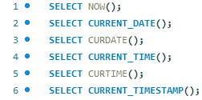
FUNCIONES DE FECHA Y HORA
Algunas de las funciones de fecha y hora disponibles en Mysql, son:
NOW()
CURRENT_DATE()
CURDATE()
CURRENT_TIME()
CURTIME()
CURRENT_TIMESTAMP()

Slide 43

FUNCIONES DE USUARIO
Algunas de las funciones de usuario, disponibles en Mysql, son:
SESSION_USER()
SYSTEM_USER()
USER()

Slide 44

FUNCIONES DE PLATAFORMA
Algunas de las funciones de Plataforma, disponibles en Mysql, son:
DATABASE()
VERSION()

Slide 45
TRIGGERS POR TABLA
Las funciones de Plataforma son muy útiles para cuando trabajamos con sistemas distribuidos en varios servidores y luego se concentran en una base de datos general.
Y las funciones de Usuario son sumamente útiles cuando trabajamos con bases de datos correctamente estructuradas a nivel de seguridad, estableciendo diferentes usuarios y permisos para cada objeto que la integra.

Slide 46

EJEMPLO EN VIVO
Veremos cómo implementar Triggers algo más complejos.
Pueden seguir a la par, en sus computadoras, el ejemplo en vivo.

Slide 47
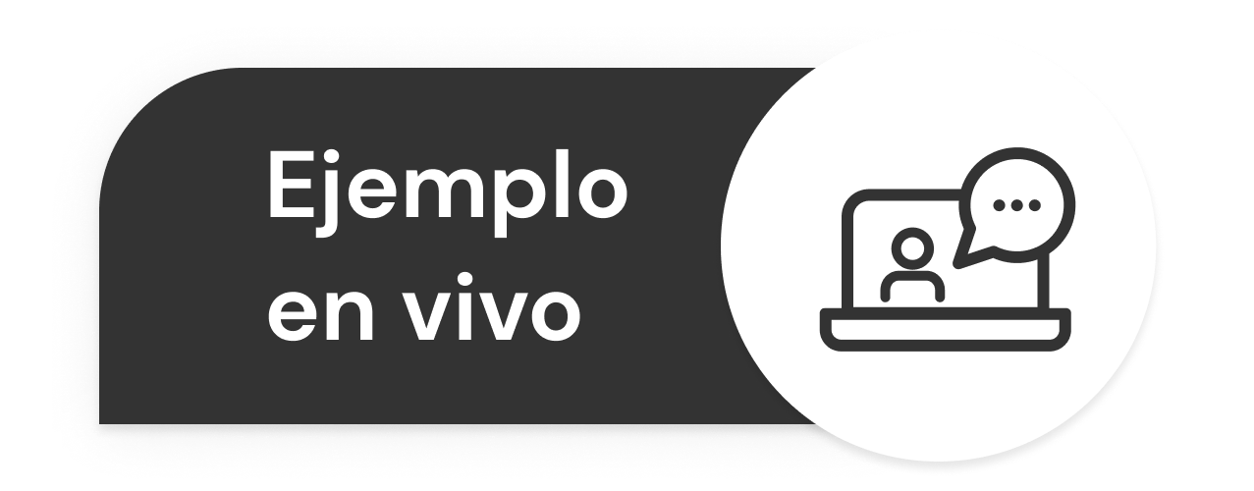
IMPLEMENTAR TRIGGER
Crearemos un tabla simple y una tabla similar que sea un espejo de la primera. Luego, le agregaremos un trigger que detecte la inserción de un registro en la tabla simple, y replique el mismo en la tabla espejo.
El trigger se disparará justo antes de que se inserte el registro en la tabla simple.

Slide 48
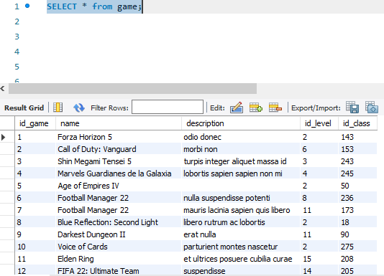
TABLA GAME
Trabajaremos con la tabla game. Detectaremos la inserción de nuevos registros, creando un LOG de los nuevos juegos ingresados dentro del sistema que registre el id_game, name y description

Slide 49
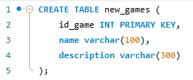
PASO 1.
TABLA NEW_GAMES
Creamos el script para la tabla que usaremos de new_games. Los únicos campos que registrará desde la tabla game, serán (id_game, name y description).
Notes:
-- RECUERDA POSICIONARTE PRIMERO EN LA BASE DE DATOS DONDE CREARAS ESTA TABLA //USE <database>; CREATE TABLE `ventas_ecommerce`.`movimientos_general` (
`id_movimiento` INT NOT NULL AUTO_INCREMENT,
`fecha` DATETIME NOT NULL,
`usuario_id` VARCHAR(45) NULL,
`id` INT NULL,
`precio_costo` FLOAT NULL DEFAULT 0,
`precio_venta` FLOAT NULL DEFAULT 0,
`tipo_operacion` VARCHAR(200) NULL,
PRIMARY KEY (`id_movimiento`));

Slide 50
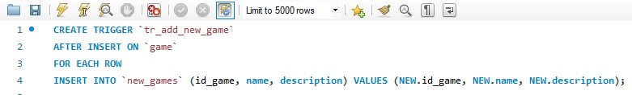
PASO 2.
SCRIPT DEL TRIGGER
Armamos las bases del SCRIPT de generación del trigger, donde contemplamos la inserción simultánea de múltiples registros.
Definamos, a continuación, los campos.

Slide 51
PASO 3.
SCRIPT DEL TRIGGER
Verifiquemos si el Trigger fue creado exitosamente.
Luego, agreguemos un nuevo registro a la tabla game para verificar su correcto funcionamiento:
INSERT INTO game (id_game, name, description, id_level, id_class)
VALUES (150, 'Mortal Kombat', 'play station', 2, 143);
Notes:
INSERT INTO productos VALUES (NULL, 'TRACKBALL VINTAGE GENIUS', 0, 950, 1240);

Slide 52
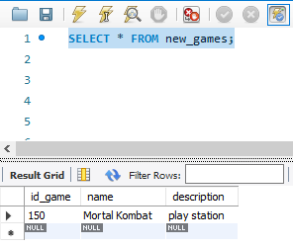
PASO 4.
Finalmente verás que el Trigger almacenó la operación realizada, copiando los campos indicados en esta tabla de new_games.

Slide 53

CREACIÓN DE TRIGGERS
Practicaremos la implementación de Triggers.
Tiempo estimado: 15 minutos

Slide 54
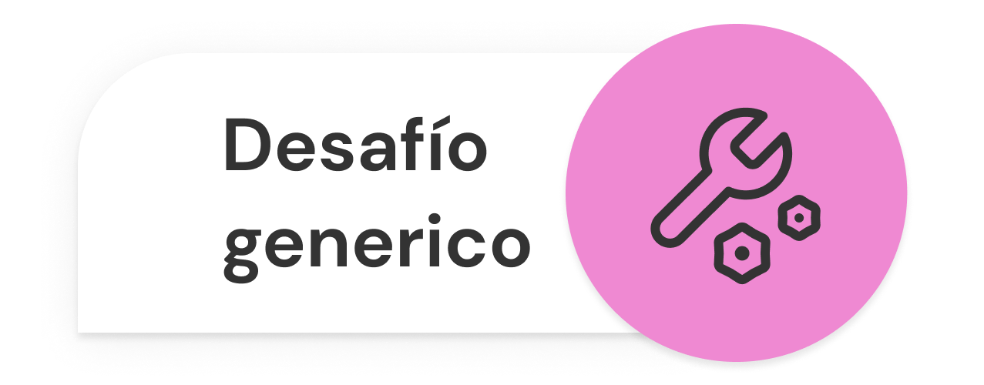
CREACIÓN DE TRIGGERS
Con la tabla comment del modelo gamers deberás crear dos triggers:
Debe detectar la modificación de un registro de la tabla en cuestión, justo antes de que ocurra, almacenando en otra tabla first_date y last_date
Debe detectar la eliminación de un registro, posterior a dicha operación, registrando también fecha y hora, más el usuario que lo eliminó
La tabla bitácora puede ser un espejo de la tabla elegida o una tabla del tipo LOG.

Slide 55

8
SCRIPT DE CREACIÓN DE TRIGGERS
Presentar en formato .sql el script de creación de 2 triggers con base en los datos de la base de datos del proyecto final.

Slide 56
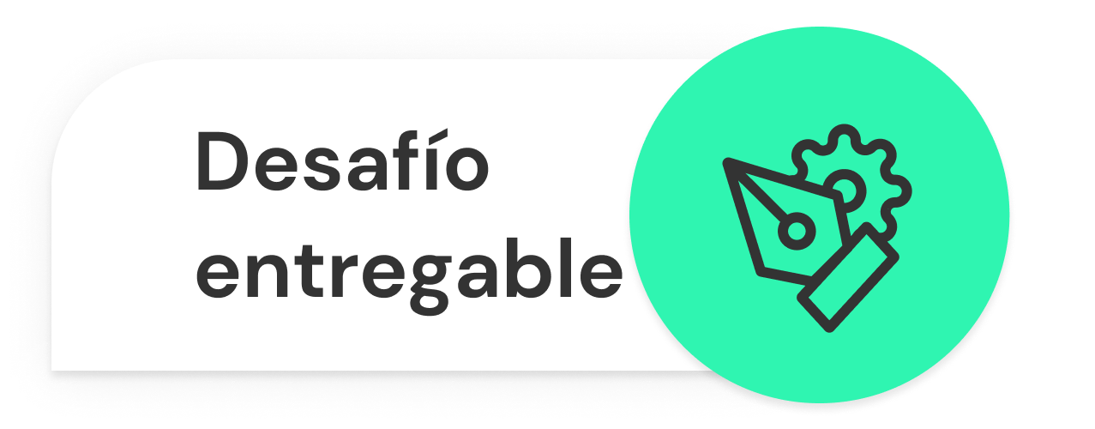
SCRIPT DE CREACIÓN DE TRIGGERS
Formato: El archivo a presentar debe ser del tipo .sql nombrado como “Triggers+Apellido”.
>> Consigna: En la base de datos de tu proyecto final, debes incluir al menos dos tablas del tipo LOG, Bitácora o Movimientos. Elegir dos de las tablas más importantes donde se operan con registros de forma frecuente, y crearás dos Triggers en cada una de ellas. Los Triggers a crear deberán controlar la acción previo a la operación elegida (BEFORE), y una acción posterior a otra operación elegida (AFTER). >>Aspectos a incluir en el entregable: Agrega una explicación por cada trigger a crear, explicando qué controlará el mismo. Recuerda agregar el script de creación de las tablas LOG. Debe registrar el usuario que realizó la operación, la fecha, y la hora (en campos separados).

Slide 57

¿QUIERES SABER MÁS? TE DEJAMOS MATERIAL AMPLIADO DE LA CLASE

Slide 58
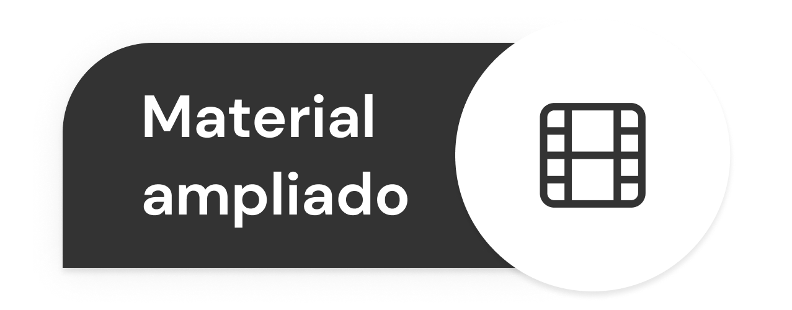

Mysql Workbench - Triggers | SAKLAR
Mysql Functions | W3Schools

Slide 59

¿PREGUNTAS?

Slide 60
¡MUCHAS GRACIAS!
Resumen de lo visto en clase hoy:
Fundamentos de Triggers.
Sintaxis de creación de Triggers.
Formas de implementación de un Trigger.

Slide 61

OPINA Y VALORA ESTA CLASE

Slide 62
#DEMOCRATIZANDOLAEDUCACIÓN

